Slide 1
Istorijski pregled razvoja računara
Veliki računari (mainframes)
• IBM (International Business Mashines), model 710, elektronske cevi, 1952.
godine
• Krajem 50. godina tranzistorska tehnologija
• Programski jezici: fortran, cobol, ...
• Korisnici – povezani sa centralnim računarom preko administratora
(programer)
• Kasnije Ulazno/Izlazni terminali (monitor i tastatura)
• 1971. godine IBM predstavio disketu

Slide 2
Mini računari:
• Tokom 70. godina nagli razvoj
• DEC (Digital Equipment Corporation) razvija miniračunar
PDP-8
• Centralizovana aplikacija i memorija
• Korisnici pristupaju preko I/O terminala
• Tehnologija povezivanja velikih računara i mini računara –
razvijena tokom 70. godina
• Protokol X.25 omoguvao povezivanje preko telefonskih
linija (još uvek se koristi kao WAN tehnologija)

Slide 3
Lični računari:
• Do 1980. Apple je držao polovinu tržišta PC računara
• 1981. pojavio se IBM PC, nije bio zaštićen operativni sistem DOS
• Microsoft pravi MS-DOS dostupan drugim proizvođačima – pojava
“klonova”
• Brz razvoj softverskih aplikacija koje rade pod DOS-om
(osamdesetih godina)
• Korisnici nisu mogli lako da sarađuju, izolovani korisnici, (razmena
podataka putem diskete)

Slide 4
Istorijski razvoj računarskih mreža
1969. Uspostavljena je mreža sa 4 čvora (UCLA, Stanford Research Institute, UC Santa Barbara i University of Utah) sa Brzinom prenosa od 50kbps
Mreža je uskoro proširena na 15 čvorova
1973 uspostavljena je prva trans-Atlanska veza sa UK i Norveškom
1981 uspostavljena je BIBNET mreža na City University of NY sa vezom prema Yale. Omogućavala je razmenu e-mailova
1984 ustanovljena je JANET (UK’s Joint Academic Network) u UK koja je povezivala univerzitete u zemlji i omogućavala pristup globalnom Internetu
1988: Mreže korisre univerziteti i velike kompanije.
Početak razvoja Weba vezan je za CERN – Evropski Centar Za Nuklearna Istraživanja (Ženeva), 1989. Ideja potiče od fizičara Tim Bernes-Lee

Slide 5
Decembra 1991 na konferenciji o hipertekstu u San Antonio, Texas, USA obavljena je prva javna demonstracija
1992 pojavio se Web ili World Wide Web
1993 pojavio se prvi grafički interfeis, MOSAIC (autor Mark Anderssen)
1995 pojavio se Netscape
1994 CERN I M.I.T. potpisali su ugovor o osnivanju Web Konzorcijuma
1996: Mreže koriste milioni ljudi.
2002: Visokopropusne mreže sa brzim prenosom podtaka (optička vlakna) su široko rasprostranjene.
Danas Internet obuhvata na stotine miliona računara

Slide 6
On-line sistemi za obradu
transakcija u realnom vremenu
Centralizovana
obrada,
mainframes
PC LAN mreže
su uobičajene
Umrežavanje na
svakom mestu
1950
1960
1970
1980
1990
2000
PC revolucija
Prenos podataka preko
telefonskih linija, višekorisnički
veliki sistemi

Slide 7
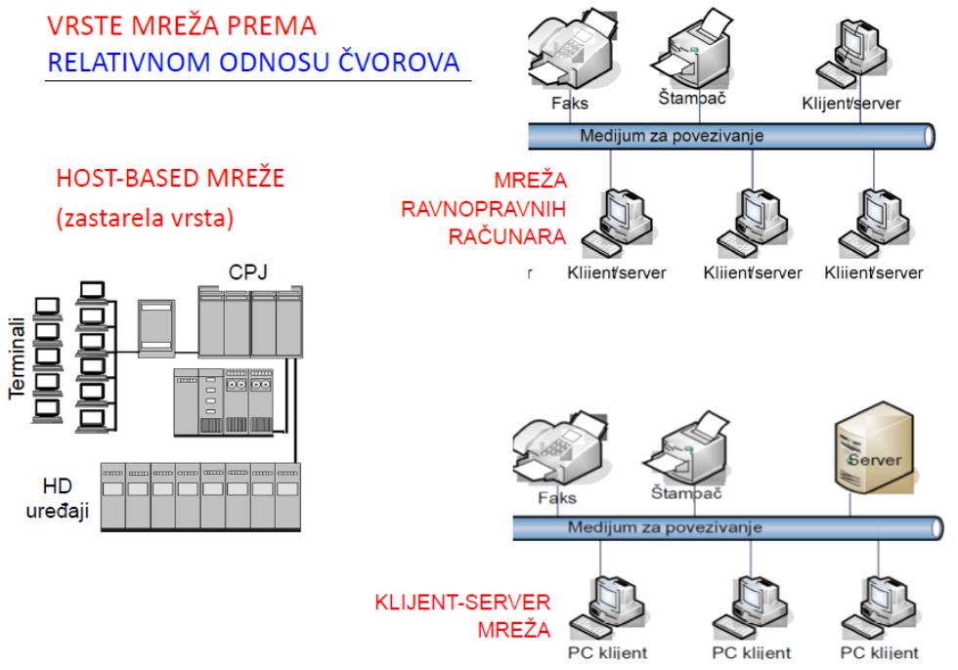
Zajedničko korišćenje hardvera u mrežnom okruženju

Slide 8
Osnovne veličine vezane za prenos podataka
Spektar i njegov opseg (širina spektra)
• Spektar
Skup učestanosti koje sadrži signal
• Apsolutna širina spektra
Širina koju zauzimaju sve spektralne komponente
• Efektivna širina
Opseg učestanosti koje nose najveći deo energije signala, najčešće označava bandwidth (B)
• Jednosmerna komponenta (DC)
Kompnenta nulte učestanosti

Slide 10
Brzina prenosa podataka i
frekvencijski opseg
Svaki prenosni sistem ima ograničenen propusni frekvencijski opseg.
Sistem prenosa se može posmatrati kao ekvivalentni filtar propusnik
opsega.
Zbog toga postoji ograničenje u brzini prenosa podataka, koja se može
postići.
• Brzina podataka
Izražava se u bitima/sekundi – b/s (Brzina kojom se prenose podaci)
• Frekvencijski opseg
Izražava se u ciklusima/sekundi - Hz ( Ograničen je predajnikom i komunikacionim kanalom)

Slide 11
Maksimalna brzina prenosa podataka kroz kanal
1. Posmatra se idealni (bešumni kanal)- Šenonova teorema:
Max brzina prenosa = 2 B log2 V,
gde je:
B – propusni opseg filtra
V - broj diskretnih nivoa signala (kod binarnog prenosa V=2)
2. Realan sistem (u prisustvu šuma)
• Signal-to-noise ratio (S/N)
• Izražavanje u decibelima: 10 log10 (S/N)
Primeri:
S/N=100 20 dB
S/N=1000 30 dB
S/N=2 3 dB
• Max brzina prenosa = B log2 (1+S/N)

Slide 12
Performanse računarskih mreža
Performanse mreže se mere pomoću:
-propusnog opsega (eng. Bandwidth) i propusnosti (eng. throughput), i
-kašnjenja latency ili delay.
Propusni opseg je dat kao broj bita koji se mogu preneti preko mreže u određenom periodu vremena.
Npr. mreža sa propusnim opsegom od 10 miliona bita u sekundi (Mbps), može da prenese 10 miliona bita svake sekunde.
Nekada je korisno koristiti propusni opseg za proračun vremena potrebnog za prenos jednog bita.
Npr. na 10 Mbps mreži potrebno je 0.1 microsecond (μs) za prenos jednog bita.

Slide 13
Propusnost (eng. throughput) je realna, izmerena brzina prenosa podataka u sistemu.
- RTT (Round-Trip Time) mreže- koliko je potrebno vremena za slanje poruke sa jednog kraja mreže na drugi i nazad.
U velikom broju situacija važnije je znati RTT, nego koliko je kašnjenje u jednom smeru.
Kašnjenje (eng. Latency) = Propagacija + Prenos + Red čekanja (eng. Queue) Propagacija = Udaljenost / Brzina svetlosti – tj. brzina prenosa signala (električnog ili svetlosnog)
Udaljenost je dužina medijuma preko kojeg se prenose podaci.
Brzina svetlosti (najveća brzina u prirodi) u vakumu iznosi: 3.0* 10⁸ m/s
Brzina prenosa električnog signala iznosi: 2.3* 10⁸ m/s u kablu sa metalnim provodnicima i
Brzina prenosa svetlosnog signala iznosi: 2.0* 10⁸ m/s u kablu sa optičkim vlaknima
Prenos = Veličina / Propusni opseg

Slide 14
Primer:
Koliko traje prenos jednog bloka dužine 1024 B preko mreže brzine 10 Mbps?
Rešenje:
Prenos = Veličina / Propusni opseg
t = 1024 B / 10 Mbps = 1 x 1024 x 8 bita / 10 x 10⁶ bps = 819,2 x 10⁻⁶ s = 0,82 ms
Primer:
Koje je kašnjenje za jedan paket od 1 kB koji se prenosi bakarnim kablom na daljinu od 100 km brzinom prenosa od 10 Mbps?
Rešenje:
Kašnjenje = Propagacija + Prenos = t_{p} +t_{t}
Propagacija = Udaljenost / Brzina prenosa
t_{p} = 100 km / 2,3 x 10⁸ m/s = 1*10⁵ m / 2,3 x 10⁻⁸ m/s = 1/2,3 x 10⁻³s = 0,43 ms

Slide 15
Prenos = Veličina / Propusni opseg
t_{t} = 1 kB / 10 Mbps = 1000 x 8 x 10⁻⁷s = 0,8 ms
Kašnjenje = 0,43 ms + 0,8 ms = 1,23 ms
Primer:
Koliko traje prenos jednog bita kada je brzina prenosa 100 Mbps?
Rešenje:
Prenos = Veličina / Propusni opseg
t = 1 / 100 Mbps = 0,01 x 10⁻⁶ s = 0,01 μs
Primer:
Koje vreme propagacije je potrebno za prenos jednog bita preko optičkog vlakna dužine 2 km?
Rešenje:
Propagacija = Udaljenost / Brzina svetlosti
t_{t} = 2 km / 2 x 10⁸ m/s = 2*103 m / 2 x 10⁸ m/s = 4*10⁻⁵s = 40 μs

Slide 16
RAČUNARSKA MREŽA
Pod računarskom mrežom podrazumeva se skup međusobno spregnutih računara
•dva računara su spregnuta ako mogu da razmenjuju informacije (koaksijalni kabl, optičko vlakno, radio talasi, satelit,...)
Korisnici računarske mreže
Kompanije zbog
1. deljenja skupih hardverskih resursa (štampači, kopir aparati,specijalni računari, ...)
2.povećanja pouzdanost (važni podaci se mogu iskopirati na više računara)
3. uštede novca (mali računari imaju bolji odnos cena/performanse od velikih
mainframe računara)
Pojedinci zbog
1. Pristupa udaljenim informacijama
2. Komunikacije sa drugim osobama
3. Interaktivne zabave
4. Kupovine (Online shopping)

Slide 17
Podela računarskih mreža
1. U odnosu na tehnologiju prenosa
emisioine (broadcast)
point –to –point (tačka-ka-tački)
2. U odnosu na geografsku udaljenost računara
- LAN ,
- MAN,
- WAN i
- Internet

Slide 18
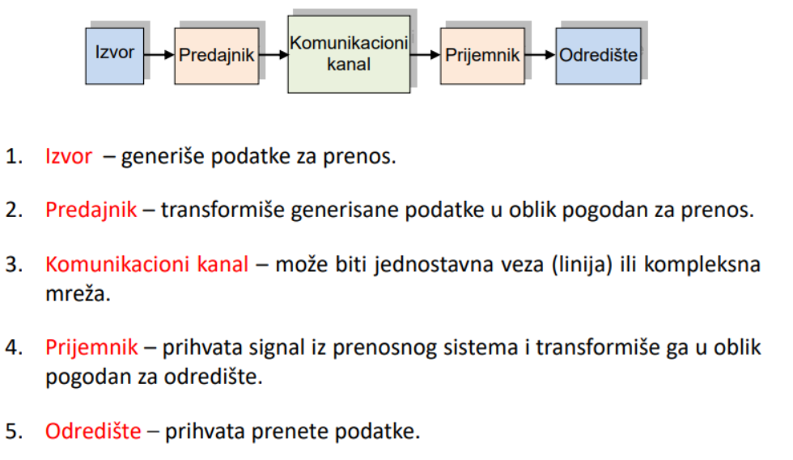
Emisione mrže
Više računara povezano na isti kom. kanal
-Kad jedan “priča”svi čuju (svi primaju poslatu poruku)
- Onaj kome je poruka namenjena, prihvata poruku; ostali je odbacuju
- Neke poruke su namenjene svim ili grupi računara

Slide 19
Vrste mreža prema smeru prenosa podataka
Simpleks
2. Poludupleks
Smer prenosa u trenutku T1
Smer prenosa u trenutku T2
3. Dupleks
S Smer prenosa u bilo kom trenutku

Slide 20
Kontrolna pitanja
Nacrtati spektar telefonskog signala i na grafiku označiti apsolutnu i efektivnu širinu spektra .
Objasniti princip rada poludupleks mreže.
Napisati definiciju propusnog opsega.
Kontrolni zadaci
Odnos S/N=10 000 izraziti u decibelima (dB).
Koliko iznosi kašnjenje za jedan paket od 200 B koji se prenosi kablom sa optičkim vlaknima na daljinu od 50 km brzinom prenosa od 10 kbps?

